Slide 1
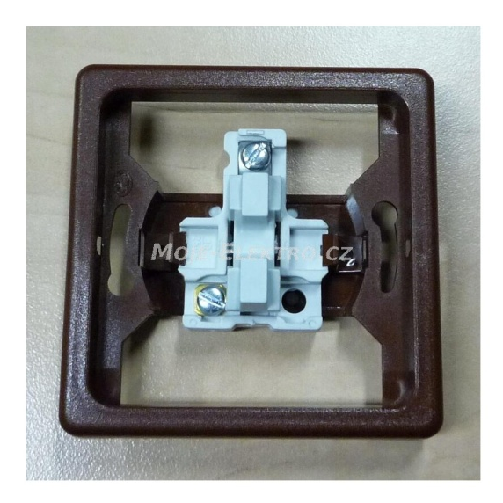
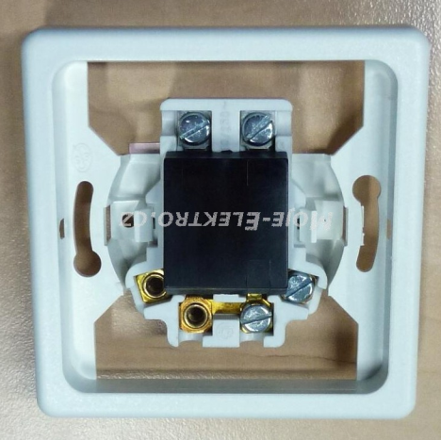
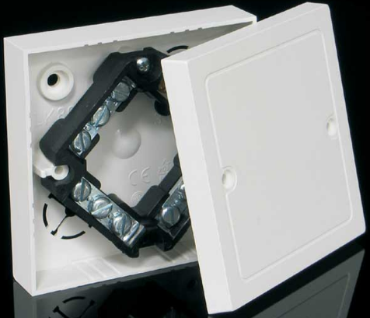
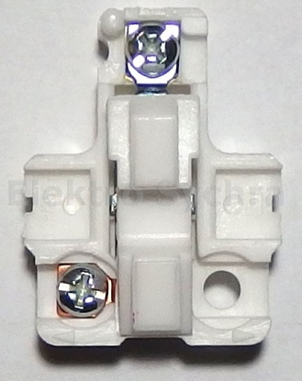
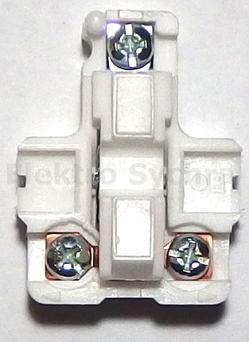
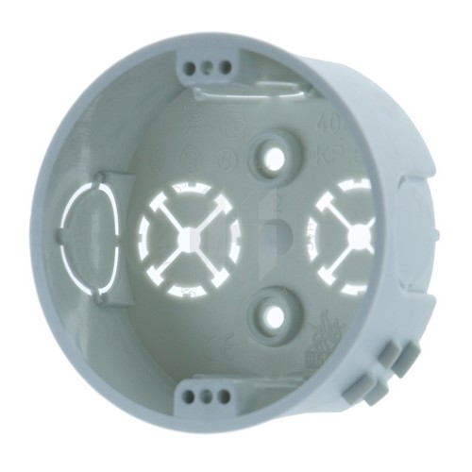
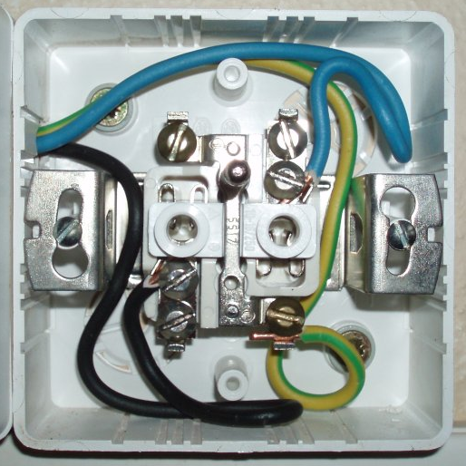
Opakovanie:
Rozdiel medzi vodičom a káblom
Označenie kábla CYKY (CYKY J 3 x 1,5)
Pravidlá pre inštaláciu vodičov pod omietku
Pravidlá pre inštaláciu vodičov na omietku
Zapojenie vodičov do zásuvky, farebné označenie vodičov, pomenovanie vodičov
Pomenuj nasledovné značky:
Cieľ: nadobudnúť zručnosť pri zapájaní elektrických obvodov
7. Pomenuj nasledovné súčiastky:
Učebný materiál na www.majstrissmt.eu

Slide 2
Pomenuj nasledovné prepínače a popíš ich použitie

Slide 3
Vypínač č.1
Používa sa na ovládanie jedného svetla z jedného miesta, čiže je jednopáčkový a samozrejme najpoužívanejší pre ovládanie svetla v miestnostiach kde sa vchádza jednými dverami ako väčšina izieb v bytoch a domoch.
Použitie: izby, komory, záchody, šatníky...
Vypínač č.6
Používa sa na ovládanie jedného svetla z dvoch miest, nazýva sa taktiež chodbový alebo schodiskový vypínač. Elektrikári ho môžu nazývať aj ako striedavý, alebo aj prepínač. Schodiskový systém umožňuje rozsvietiť jedno svetlo prvým vypínačom a zhasnúť to isté svetlo druhým vypínačom. Tento vypínač je jednopáčkový a dá sa zapojiť aj ako vypínač č.1.
Použitie: chodby, schodiská, haly...
Vypínač č.5
Je dvojpáčkový vypínač, ktorý ovláda dve svetlá z jedného miesta. Nazýva sa aj sériový alebo lustrový vypínač, používa sa najmä v obývačkách, kúpeľniach alebo halách. Dá sa ľudovo povedať, že sú to dva vypínače č.1 v jednom vypínači.
Použitie: obývačky, kúpeľne, záchody...

Slide 4
Vypínač č.7
Jednopáčkový vypínač, ktorý sa používa iba v schodiskových systémoch, keď chceme jedno svetlo ovládať z viac ako dvoch miest ( 2x vypínač č.6 ) treba ho zaradiť vždy medzi vypínače č.6. Nazýva sa aj krížový, pre funkčnosť schodiskového vypínača sa musí dodržať táto rovnica: č.6 – č.7 – č.6, alebo č.6 – č.7 – č.7 – č.7 – č.6, takže vypínač č.6 musí byť vždy na koncoch a medzi nimi musia byť len vypínače č.7.
Použitie: chodby, schodiská, haly...
Vypínač č.2
Tento jednopáčkový vypínač je vlastne dvojpólový, pretože zapína a rozpína dva kontakty zároveň. Je to ako keby boli dva nezávislé vypínače č.1 v jednom vypínači pod jedným krytom spoločne ovládané. Vyznačujú sa vyššou prúdovou zaťažiteľnosťou 16 alebo 20A, kvôli ich použitiu najmä pri vypínaní varnej dosky alebo sporáka. Tieto vypínače sa odlišujú označením polohy páčky nulou a jednotkou.
Použitie: varné dosky, sporáky...
Vypínač č.3
Je vlastne obdoba vypínača č.2 len s tým rozdielom, že spína a rozopína tri kontakty alebo fázy.
Použitie: varné dosky, sporáky, zásuvky...

Slide 5
Tlačidlo
Je jednopáčkový vypínač č.1, ktorý sa vracia pomocou strunky do východiskovej polohy. Používa sa na zopnutie spotrebičov, ktorým stačí impulz na ich chod ako napríklad zvončeky, žalúzie, ventilátory, automaty, časovače. Existuje viac druhov tlačidiel, dvojpáčkové, rozpínacie, podsvietené alebo s piktogramami.
Použitie: zvončeky, osvetlenie spoločných priestorov, časované ventilátory, brány, žalúzie...

Slide 6
BHP – zapájanie elektrických obvodov:
učebňu navštevovať v montérkach
bezpečné napätie pri montáži
nevytvárať úmyselné skraty
práca s pracovnými pomôckami na prácu určenými
pripájať sa len na určené miesta
každý má svoje pracovisko
neotvárať kryt na stykačovej skrini a na rozvádzači
dodržiavať prestávky, zdržiavať sa vo vestibule
neničiť školský majetok a pracovné pomôcky
upratať pracovisko

Slide 7
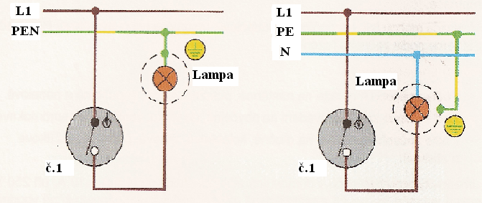
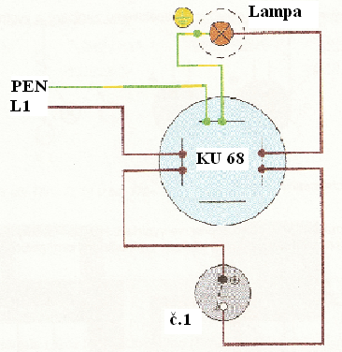
Realizované zapojenie:
Zapojenie: Ovládanie žiarovky z jedného miesta
Použitý vypínač: jednopólový vypínač
Zapojenie bez svorkovacej krabice
Zapojenie so svorkovacou krabicou
Značka pre jednopólový vypínač
Svorkovacia krabica = venček

Slide 8
Prehľadová schéma
Podrobná schéma
Zapojenie v sieti TNS:

Slide 9
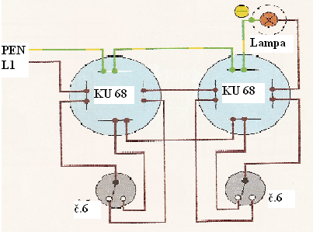
Realizované zapojenie:
Zapojenie: Ovládanie žiarovky z dvoch miest
Použité prepínače: striedavý prepínač
Zapojenie bez svorkovacích krabíc:
Zapojenie so svorkovacími krabicami:
Svorkovacia krabica = venček
Značka pre striedavý prepínač

Slide 10
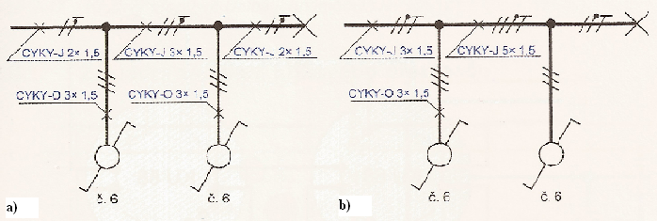
Prehľadová schéma
Zapojenie v sieti TNS:

Slide 11
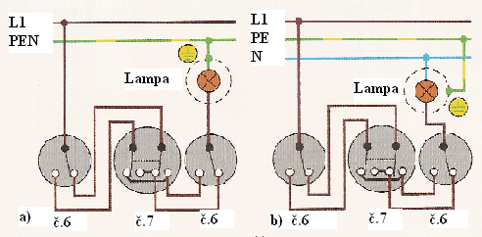
Zapojenie v sieti TNC a TNS
Podrobné schémy
Popis zapojenia: Ovládanie žiarovky z 3 miest
Použité prepínače: striedavý 2x a krížový 1x
Sieť TNC
Sieť TNS
PEN = kombinovaný vodič, plní funkciu neutrálneho vodiča a ochranného vodiča
PE = ochranný vodič
N = neutrálny vodič

Slide 12
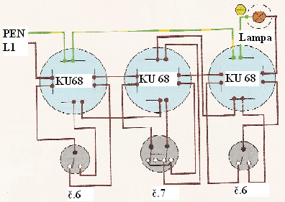
Zapojeie v sieti TNC – podrobná schéma
Popis zapojenia: Ovládanie žiarovky z 3 miest pomocou svorkovacích krabíc
Použité prepínače: striedavý 2x a krížový 1x
Striedavý prepínač
Krížový prepínač

Slide 13
Prehľadové schémy zapojenia pre ovládanie žiarovky z 3 miest
Sieť TNC
Sieť TNS
Krížový prepínač
Striedavý prepínač

Slide 14
Domové spínače delíme:
podľa spôsobu montáže na nástenné, polo zapustené, zapustené
podľa stupňa krvtia a prevedenia na obyčajné, do vlhka, vonkajšie a vodotesné
podľa spôsobu ovládania na otočné, kolískové, ťahové, páčkové, tlačidlové a stláčacie
Menovitý prúd spínačov v domových elektroinštaláciách je 6A a 10A, pri 250V.

Slide 15
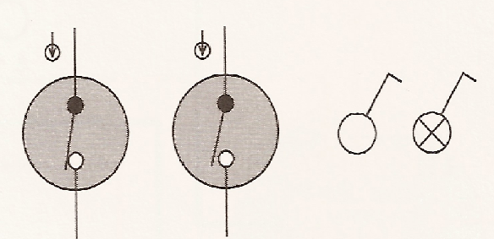
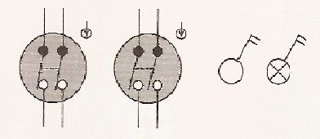
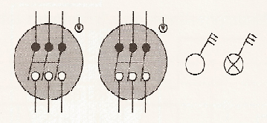
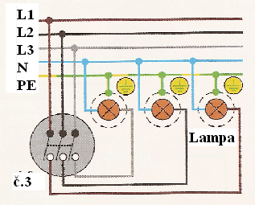
Jednopólový vypínač
Dvojpólový vypínač
Trojpólový vypínač

Slide 16
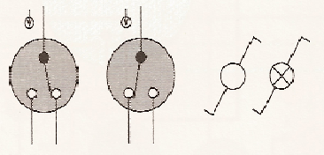
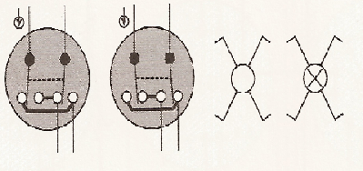
Striedavý prepínač
Krížový prepínač

Slide 17
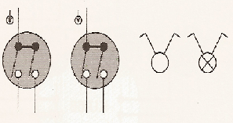
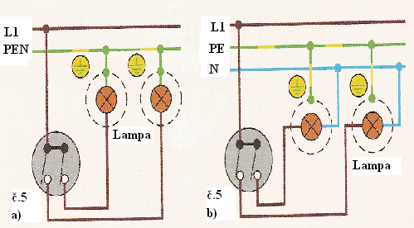
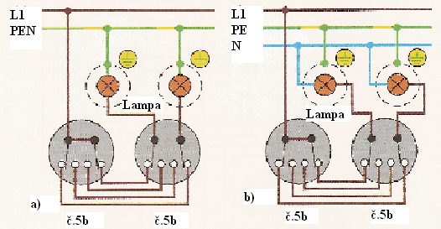
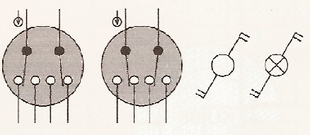
Sériový vypínač
Dvojitý striedavý prepínač

Slide 18
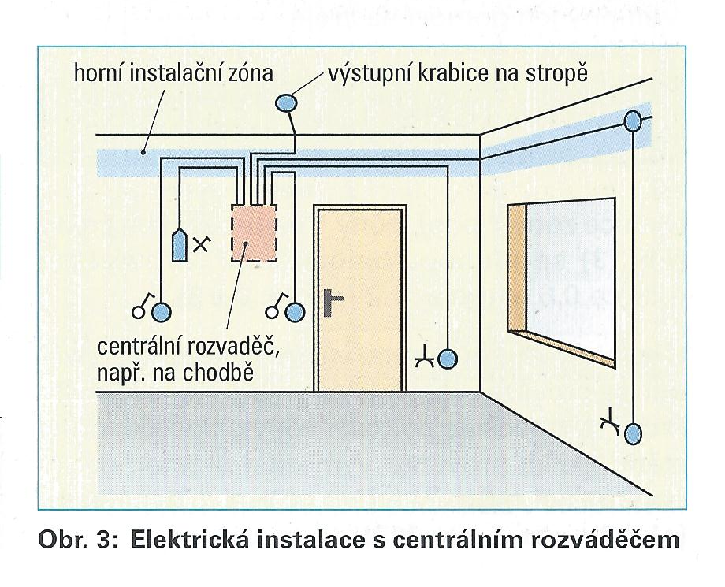
Použitie rozvodných krabíc
Inštalácia s centrálnym rozvádzačom
Inštalácia so spojovacími krabicami
Inštalácia s prístrojovými krabicami

Slide 19
Škatule rozdeľujeme:
Podľa účelu na :
prístrojové KP 68,
odbočné KO,
univerzálne KU (môžu sa spájať),
rozvodné KR 68 (97)
Podľa tvaru na:
kruhové,
štvorcové,
obdĺžnikové
Podľa hĺbky na:
polo hlboké,
hlboké
Podľa utesnenia na :
obyčajné,
utesňovacie
Podľa materiálu:
z termoplastov (samozhášacie),
hliníkové,
pancierové atd.
Škatuľové rozvodky:
Sú osadené vo svorkovnici (štvorpólové alebo päťpólové)
Typy rozvodových škatúľ:
Bakelitová alebo plastová ACYDUR 16, 19, 29.
Škatule KO 68,97, 125, 250.
Škatuľa panelová štvorhranná jednoduchá alebo dvojitá zo svorkovnicou.

Slide 20
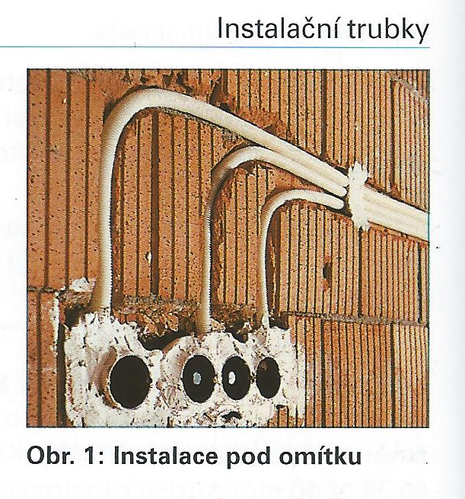
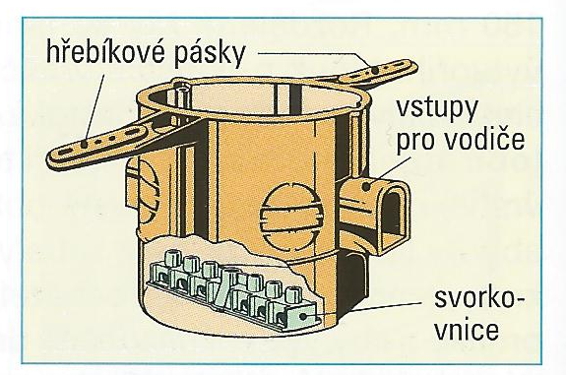
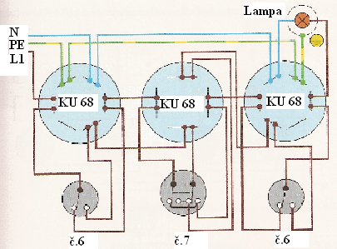

Slide 21
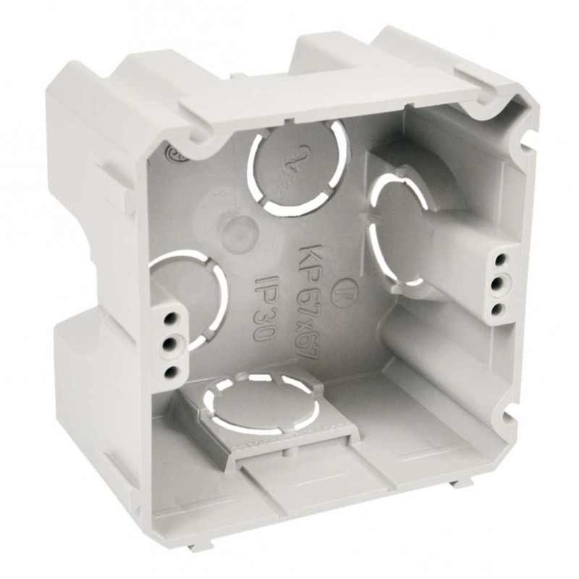
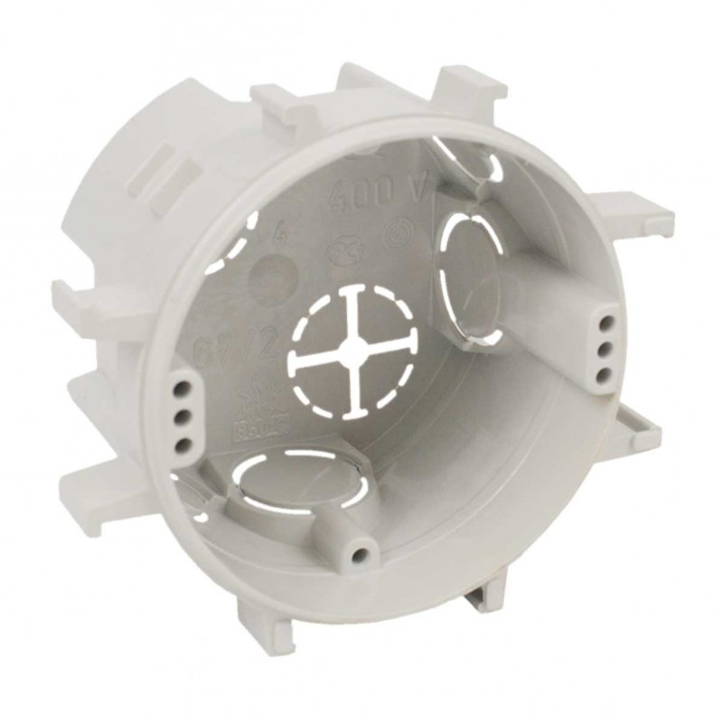
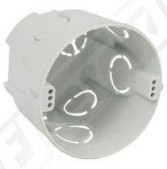
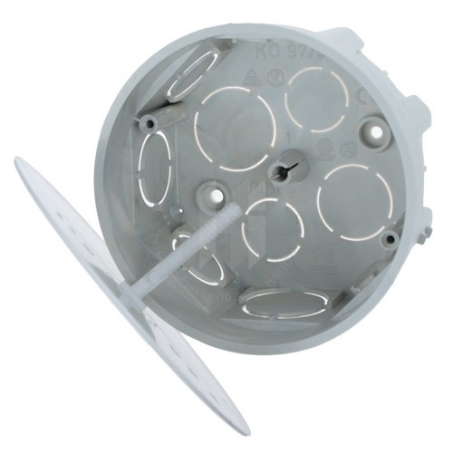
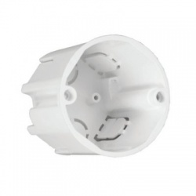
Prístrojová krabica KP:
Obdĺžniková
Okrúhla, polohlboká
Hlboká
Odbočná krabica KO:

Slide 22
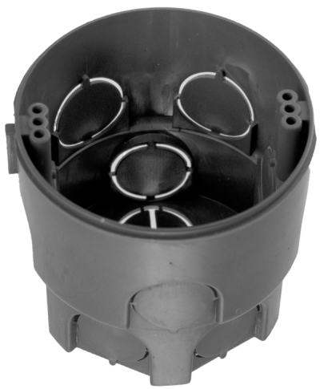
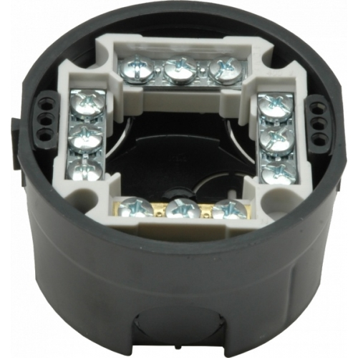
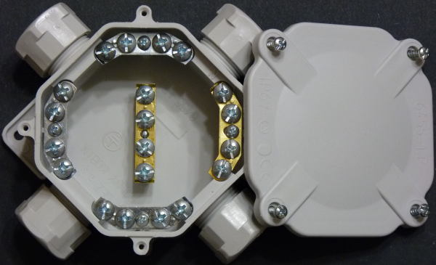
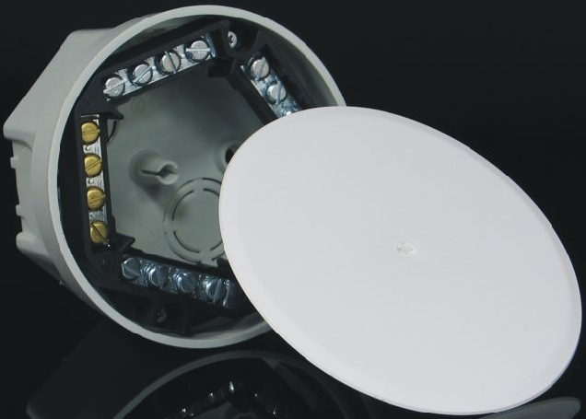
Krabica univerzálna KU
Krabica rozvodná KR

Slide 23
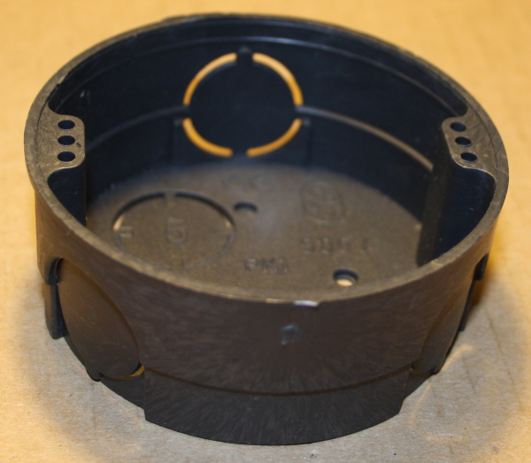
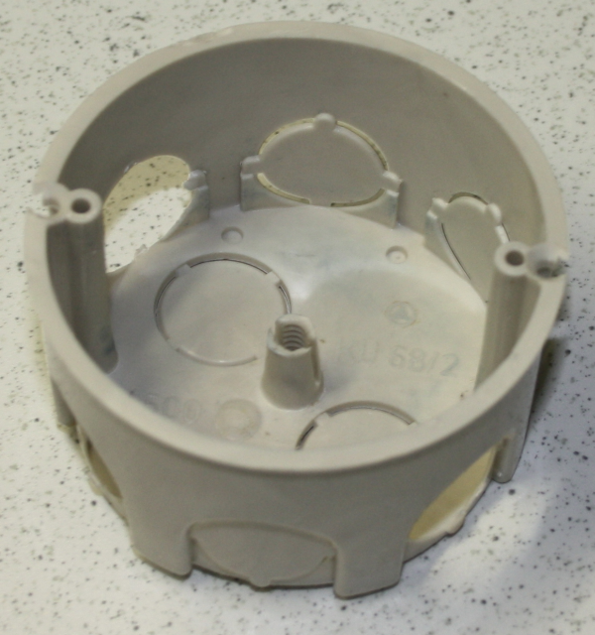
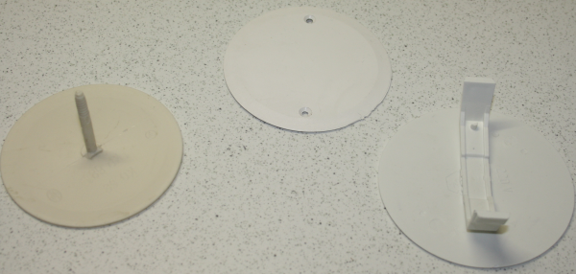
Elektroinštalačná krabica pod omietku prístrojová nízka
Elektroinstalačné krabice pod omietku, pre rozbočovanie
Viečka pre elektroinštalačné krabice: pre prišroubovanie, s trnom, s pružnými krídélkami

Slide 24
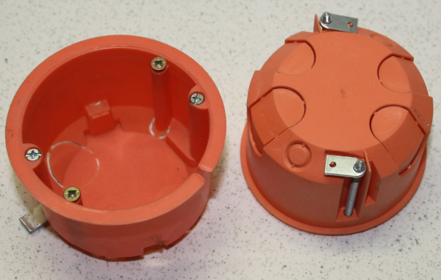
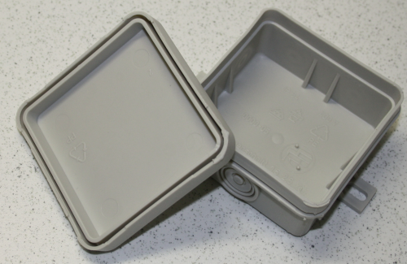
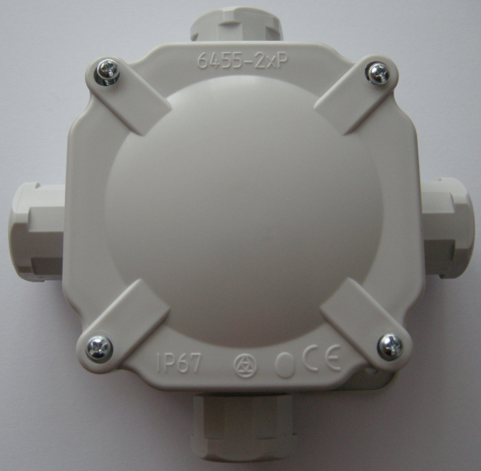
Elektroinstalačné krabice do dutých stien
Krabica pre montáž na povrch, zaklapávacie viečko
Krabice pre montáž na povrch so zvýšeným krytím(IP67)

Slide 25
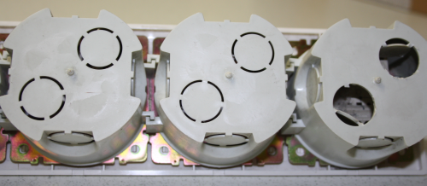
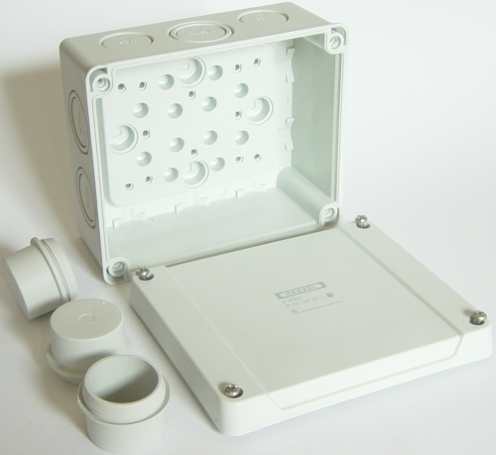
Spojovacie krabice pre viacnásobnú
montáž prístrojov;
pohlad „od steny"
Velká elektroinštalačná krabica pre vonkajšiu montáž

Slide 26
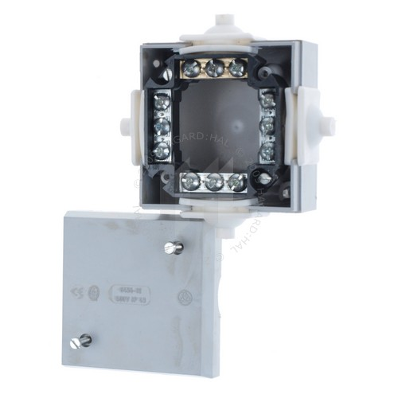
Krabica rozvodná - 6456-12 - 4P/16A/400V - 70x40mm - sivá
Materiál: PVC Max. prierez vodiča: 4,0 mm2 Gumová prechodka: od 7,0 do 14,0 mm priemeru kábla aj s izoláciou Krabica obsahuje 4P svorkovnicu

Slide 27
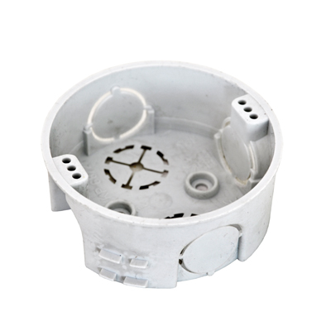
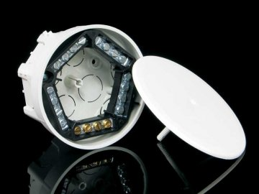
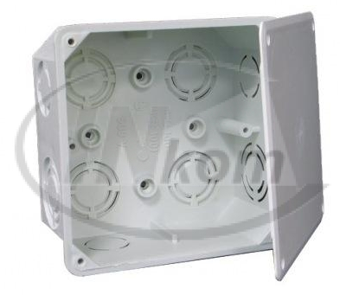
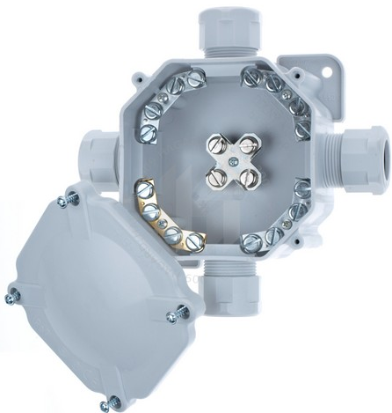
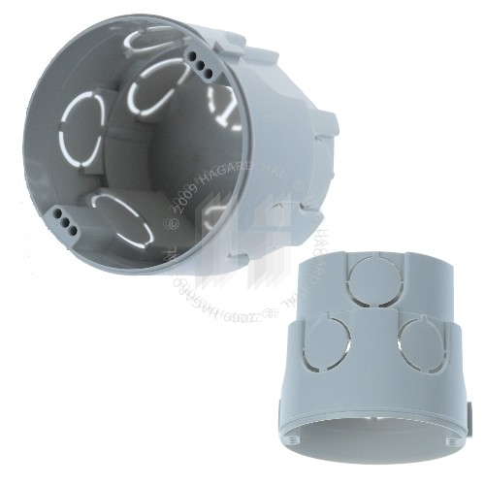

Slide 28
Zapojte pomocou rozvodných krabíc KR
1:
2:

Slide 29
Zapojte pomocou rozvodných krabíc KR

Slide 30
Zapojte v Multisime

Slide 31
Rozšírenie spínaných miest

Slide 32
Zapojenie stykača
Zapojenie samodržného kontaktu
A1
A2
A1
A2

Slide 33
Zapojenie s blokovacími kontaktami, vzájomné blokovanie stykačov

Slide 34
Zapojte na montážnom paneli

Slide 35
Zapojte na montážnom paneli

Slide 36
Zapojte na montážnom paneli

Slide 37
Zapojte na montážnom paneli

Slide 39
Zapojenie v Multisime – ovládanie žiarovky z troch miest

Slide 40
Zapojenie v Multisime

Slide 41
Zapojenie v Multisime

Slide 42
Zapojenie v Multisime

